Slide 1
VÒNG QUAY
MAY MẮN
DÀNH CHO
KIỂM TRA BÀI CŨ
Sản phẩm của TRỢ GIẢNG
Người thiết kế : Vo Van Xin Em
youtube.com/trogiang

Slide 2
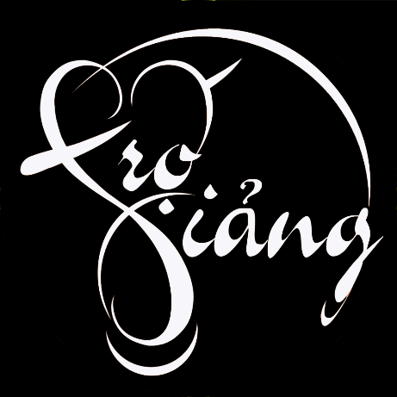
Vì lý do nhiều nhóm, trang ăn cắp bản quyền, mà các bạn lại không biết đã chia sẻ, vô tình giúp họ trục lợi trên công sức của TRỢ GIẢNG.
NÊN TRỢ GIẢNG xin được phép đóng logo vào sản phẩm, mong các bạn thông cảm và bỏ qua sự bất tiện này.
Nếu gặp trang, nhóm chia sẻ với ý đồ trục lợi xin mọi người tố cáo giúp để TRỢ GIẢNG có thêm động lực mà cống hiến.
XIN TRÂN TRỌNG CẢM ƠN

Slide 3


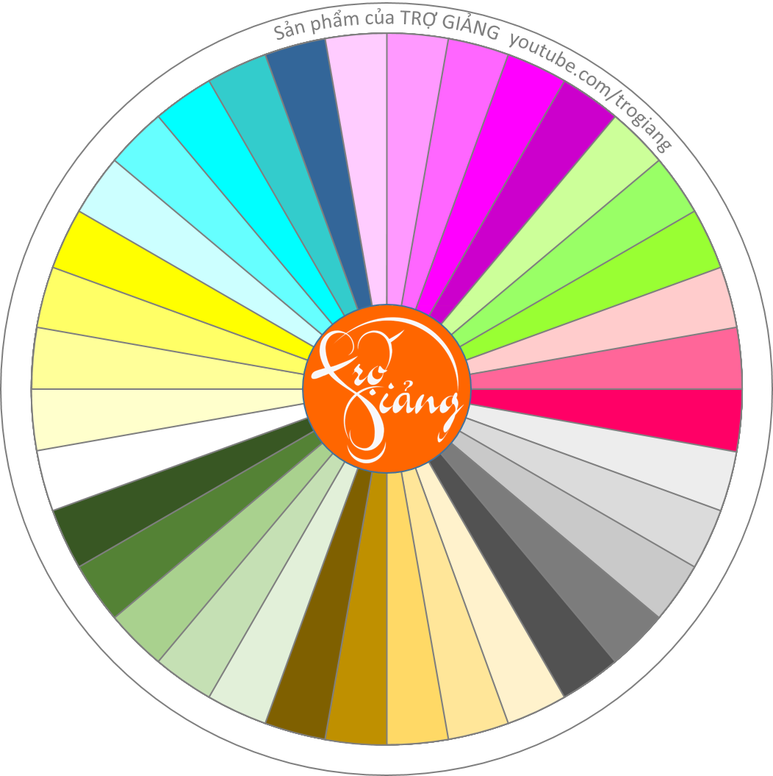


Qua nội dung tiếp theo
VÒNG QUAY
MAY MẮN
AN
TÚ
LAN
MỴ
THU
ĐỒNG
KHÁNH
THÚY
CHUNG
HUẾ
TRUNG
THẮNG
LƯƠNG
YẾN
DÀNH
CHO KIỂM TRA BÀI CŨ
HIỆP
LÊ
HUYỀN
LỢI
THỦY
TRỢ GIẢNG
THẮM
TIẾN
Sản phẩm của TRỢ GIẢNG
Người thiết kế : Vo Van Xin Em
youtube.com/trogiang
SEN
ĐẠI
LINH
DUNG
XIN EM
BẢO
THIÊN
PHƯƠNG
VŨ
MINH
GIANG
VÂN
DUYÊN
HẰNG

Slide 4
Các bạn thiết kế nội dung bài học mới từ slide này trở đi nhé
Xem cách sửa nội dung TRỢ GIẢNG hướng dẫn trong video
VÒNG QUAY MAY MẮN dành cho câu hỏi 1 đáp án.
Truy cập youtube.com/trogiang
Hoặc tìm kiếm “TRỢ GIẢNG” trong ô tìm kiếm của Youtube
ĐĂNG KÝ TRỢ GIẢNG
ĐỂ GIÚP KÊNH PHÁT TRIỂN CÁC BẠN NHÉ !

